Slide 1
リフレクションを使用したことがありますか？
～私はリフレクションをこのように使用しました。～
ｂｙ Ｐａｎｄｏｒａ

Slide 2
リフレクションを知っていますか？

Slide 3
リフレクションとは
ＭＳＤＮ
  アセンブリ、モジュール、および型をカプセル化する、Ｔｙｐｅ型の
  オブジェクトを提供します。
  リフレクションを使用すると、動的に型のインスタンスを作成したり、
  作成したインスタンスを既存のオブジェクトにバインドしたり、さらに
  既存のオブジェクトから型を取得してそのオブジェクトのメソッドを呼び出したり、フィールドやプロパティにアクセスしたりできます。
ウィキペディア
  コンピュータプログラムの実行過程でプログラム自身の構造を読み取ったり書き換えたりする技術のことである。

Slide 4
リフレクションとは
実行時にオブジェクト同士のコミニュケー
ションがとれるしくみのことである。
Notes:
Reflectionの訳語：反射・反映・回想・熟考・反省
ウィキペディアでは、情報工学という意味で説明していました。

Slide 5
リフレクションを使ったことありますか？
Notes:
.NET1.0のリリースから今まで.NETでプログラミングをしているが今年まで使ったことはありませんでした。
色々な理由があると思いますが、大きな理由では下記の２点に絞れます。
１．膨大なクラス群の中を泳いでいてそこまでまわらなかった。
２．使用する必要あるいは機会がなかった。

Slide 6
リフレクションを使用した場面

Slide 7
データベースアプリケーションで使用
ＧUI(画面)からデータを取得する場面
データをＧUI(画面)に表示する場面
  データベースアプリケーション(Windows/Web共に)であれば、GUI(画面)とデータ格納オブジェクトとのやりとりがほとんどの場面で発生する。

Slide 8
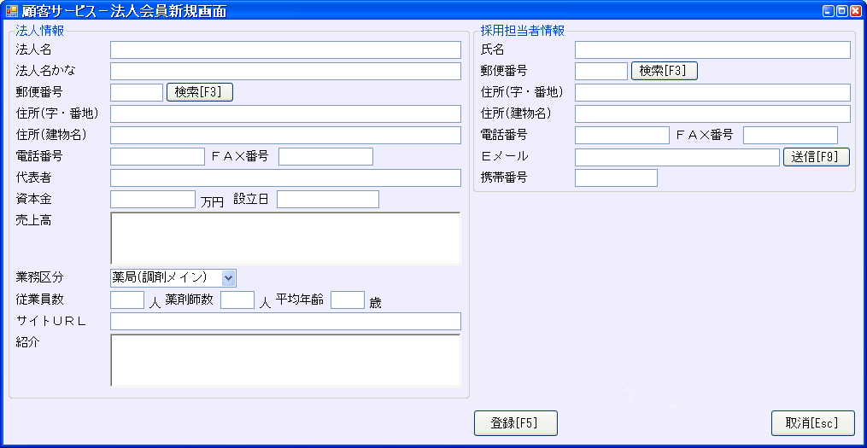
サンプルGＵＩ
法人名:textName、法人名かな:textKana、
郵便番号:textZipCode、住所(字・番地):textAddress1、住所(建物名:)textAddress2、
電話番号:textTel、ＦＡＸ番号:textFax

Slide 9
コードの対比(画面に値を表示)
通常
this.textName.Text =
this.member.MemberName;
this.textKana.Text =
this.member.MemberKanaName;
this.textZipCode.Text =
this.member.MemberZipCode;
this.textAddress1.Text =
this.member.MemberAddress1;
this.textAddress2.Text =
this.member.MemberAddress2;
this.textTel.Text =
this.member.MemberTelCode;
this.textFax.Text =
this.member.MemberFaxCode;
バイディング機能あり
this.panelBinding.BindingData =
this.member;
this.panelBinding.ViewData();

Slide 10
コードの対比(画面から入力値を取得)
通常
this.member.MemberName =
this.textName.Text;
this.member.MemberKanaName =
this.textKana.Text;
this.member.MemberZipCode =
this.textZipCode.Text;
this.member.MemberAddress1 =
this.textAddress1.Text;
this.member.MemberAddress2 =
this.textAddress2.Text;
this.member.MemberTelCode =
this.textTel.Text;
this.member.MemberFaxCode =
this.textFax.Text;
バイディング機能あり
this.panelBinding.BindingData =
this.member;
this.panelBinding.StoreData();

Slide 11
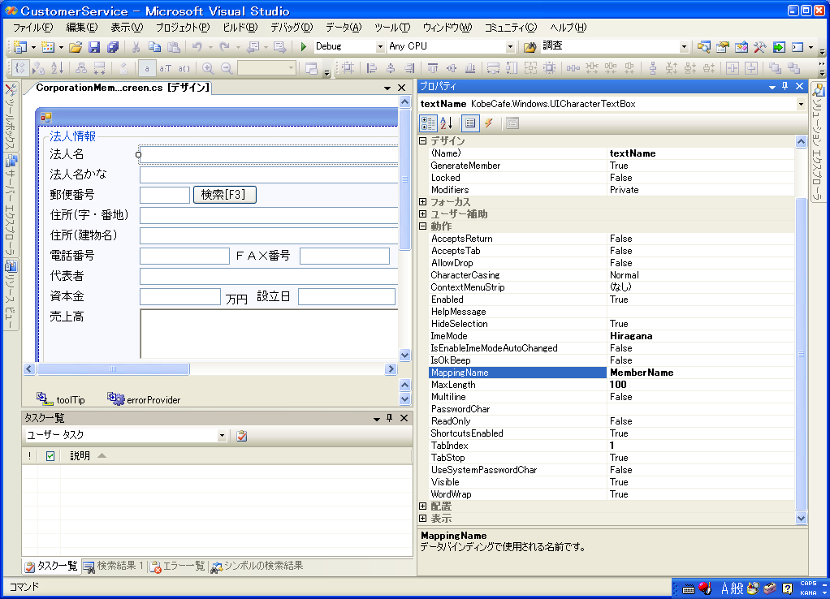
コントロールとクラスオブジェクトとのマッピング

Slide 12
メリット・デメリット
メリット
  多数のコードを書かなくても済む。
  データの表示/取得の確認がテストコードで確認できる。
    member.MemberName = “テスト会員”;
    Assert. AreEqual(“テスト会員”,member.MemberName);
デメリット
  バイディングコンテナを作成しなくてはならない。
  バイディングコントロールを作成しなくてはならない。
    但し、上記２つとも必要な時に一度の開発で済む。

Slide 13
具体的にコードを使用しての説明

Slide 14
ＧＵＩ側のクラス図(抜粋)

Slide 15
データ側のクラス図(抜粋)

Slide 16
コントロール側でのインターフェース
データバインディングコンテナ
public interface IBindingContainer
{
bool CanBinding{get;}
IBinding BindingData{set;get;}
void ViewData();
void StoreData();
}
データバインディングコントロール
public interface IBindingControl
{
string MappingName{set;get;}
object MappingData{set;get;}
}

Slide 17
データ側でのインターフェース
データバインディング対象クラス
public interface IBinding
{
Type GetType();
}

Slide 18
TextBoxコントロール
public string MappingName
{
set{this.mappingName=value;}
get{return this.mappingName;}
}
public object MappingData
{
set
{
this.Text = "";
if(value==null){return;}
this.Text = Convert.ToString(value);
}
get{return this.Text;}
}

Slide 19
BindingContainerクラス①
public IBinding BindingData
{
set
{
this.bindingData = value;
if(this.bindingData==null){return;}
this.propertyInfos =
this.bindingData.GetType().GetProperties();
}
get{return this. bindingData;}
}
public bool CanBinding
{
get{return this.bindingData!= null;}
}

Slide 20
BindingContainerクラス②
public void ViewData(Control.ControlCollection contros)
{
if(CanBinding==false){return;}
foreach(Control control in contros)
{
if(IsBindingContainer(control)==true){
BindingContainerViewData
((IBindingContainer)control);continue;}
if(IsBindingControl(control)==true){
BindingControlViewData
((IBindingControl)control);continue;}
}
}
Notes:
ViewData()
バインディングされているデータの表示を行う。

Slide 21
BindingContainerクラス③
private void BindingContainerViewData
(IBindingContainer container)
{
if(container.CanBinding==false)
{
container.BindingData = this.BindingData;
}
container.ViewData();
}
private void BindingControlViewData
(IBindingControl control)
{
control.MappingData = GetMappingData(control);
}
Notes:
BindingContainerViewData()
データバインディング用コンテナにバインディングされているデータの表示を行う。
BindingControlViewData()
データバインディング用コントロールにバインディングされているデータの表示を行う。

Slide 22
BindingContainerクラス④
private object GetMappingData
(IBindingControl bindingControl)
{
PropertyInfo propertyInfo = GetTargetPropertyInfo(bindingControl.MappingName);
if(propertyInfo==null){return null;}
return propertyInfo.GetValue(this.bindingData,null);
}
マッピング名に該当するプロパティからデータを取得している。（即ち、画面表示）

Slide 23
BindingContainerクラス⑤
private PropertyInfo GetTargetPropertyInfo
(string mappingName)
{
foreach(PropertyInfo propertyInfo in this.propertyInfos)
{
if(propertyInfo.Name==mappingName)
{
return propertyInfo;
}
}
return null;
}
Notes:
PropertyInfo GetTargetPropertyInfo()
マッピング名に該当するプロパティ情報を取得する。

Slide 24
BindingContainerクラス⑥
public void StoreData(Control.ControlCollection contros)
{
if(CanBinding==false){return;}
foreach(Control control in contros)
{
if(IsBindingContainer(control)==true){
BindingContainerStoreData
((IBindingContainer)control);continue;}
if(IsBindingControl(control)==true){
BindingControlStoreData
((IBindingControl)control);continue;}
}
}
Notes:
StoreData()
表示されているデータの格納を行う。

Slide 25
BindingContainerクラス⑦
private void BindingContainerStoreData
(IBindingContainer container)
{
if(container.CanBinding==false)
{
container.BindingData = this.BindingData;
}
container. StoreData();
}
private void BindingControl StoreData
(IBindingControl control)
{
SetMappingData(control);
}
Notes:
BindingContainerViewData()
データバインディング用コンテナにバインディングされているデータの表示を行う。
BindingControlViewData()
データバインディング用コントロールにバインディングされているデータの表示を行う。

Slide 26
BindingContainerクラス⑧
private void SetMappingData
(IBindingControl bindingControl)
{
PropertyInfo propertyInfo = GetTargetPropertyInfo(bindingControl.MappingName);
if(propertyInfo==null){return null;}
propertyInfo.SetValue(this.bindingData,
bindingControl.MappingData,null);
}
マッピング名に該当するデータをプロパティに設定している。（即ち、データ取得）

Slide 27
なにか質問はありますか？

Slide 28
参考資料

Slide 29
Typeクラスのメソッド(抜粋)
GetProperties() | プロパティを表したPropertyInfoオブジェクトの配列を返す。
GetFields() | フィールドを表したFieldInfoオブジェクトの配列を返す。
GetMethods() | メソッドを表したMethodInfoオブジェクトの配列を返す。
GetConstructors() | コンストラクタを表したConstructorInfoオブジェクトの配列を返す。
GetMembers() | メンバを表したMemberInfoオブジェクトの配列を返す。

Slide 30
PropertyInfoクラスのメソッド(抜粋)
object GetValue(object obj,object[] index)
  該当のプロパティの値を返却する。
    obj :該当のプロパティ値を保持しているオブジェクト。
    index:インデックス付きプロパティのインデックス値。
    それ以外は、null 値。
void SetValue(object obj, object value,object[] index)
  該当のプロパティに値を設定する。
    obj :該当のプロパティ値を保持しているオブジェクト。
    value:設定する値。
    index:インデックス付きプロパティのインデックス値。
    それ以外は、null 値。

